Slide 1



Umělá inteligence (AI)
Bc. David Bělovský

Slide 2

Co je „umělá inteligence“?
Umělá inteligence (zkráceně AI, z angl. artificial intelligence) je obor informatiky, který se zabývá tvorbou strojů nebo programů, které dokážou plnit úkoly, které běžně vyžadují lidskou inteligenci.
Definice umělé inteligence se různí, ale obecně jde o označení pro technologie a programy, které napodobují lidské myšlení a chování.
Patří sem třeba schopnost učit se, rozhodovat, řešit problémy nebo se přizpůsobovat situacím. AI tak zastřešuje systémy, které dokážou vykonávat úkoly běžně spojované s lidskou inteligencí – od logického uvažování až po učení z dat.

Slide 3

Na rozdíl od člověka nemá AI vědomí, emoce ani kreativitu. Vše, co dělá, dělá na základě vzorů v datech, na kterých byla natrénovaná. Nejčastěji jde o modely strojového učení – ty analyzují obrovské množství informací a na jejich základě se „učí“, jak generovat další obsah nebo predikovat výstupy.

Slide 4

Jak AI funguje?
Většina dnešních AI systémů (např. ChatGPT, Claude, Gemini) vychází z tzv. velkých jazykových modelů (LLM = large language models).
Ty byly natrénované na obrovských objemech textů, kódu nebo jiných dat.
V pozadí běží modely jako GPT (Generative Pre-trained Transformer), které umí na základě zadání generovat srozumitelné a relevantní odpovědi.
Když AI zadáš tzv. prompt (např. „vysvětli Python začátečníkovi“), model se podívá na všechno, co už kdy „viděl“ a vypočítá nejpravděpodobnější pokračování textu. Neplánuje, nerozhoduje se, neanalyzuje jako člověk. Jen odhaduje, co nejspíš bude dávat smysl – a výstup tomu odpovídá

Slide 5
Kde se AI vzala?
Myšlenka, že by stroje mohly „myslet“, není nová – první úvahy se objevily už před více než 80 lety. Zatímco fyzickou práci začaly stroje nahrazovat už v době průmyslové revoluce v 18. století, automatizace „mentální práce“ přichází až s érou výpočetní techniky a umělé inteligence – a postupovala mnohem pomaleji, než si lidé tehdy představovali.
Teprve spojení silných počítačů, velkých dat a chytrých algoritmů umožnilo opravdový rozmach a vznik nástrojů jako ChatGPT, který v roce 2022 zpřístupnil AI široké veřejnosti.

Slide 6
Jaké úkoly AI zvládá?
Rozpoznat text, obličej nebo hlas,
přeložit text,
vyhledat informace a zodpovědět otázku,
shrnout dokument,
vygenerovat text nebo kód,
navrhnout odpověď na e-mail
Nedokáže ale chápat kontext jako člověk, plánovat dopředu, přemýšlet samostatně ani se skutečně učit mimo to, co už zná. Zatím!

Slide 7
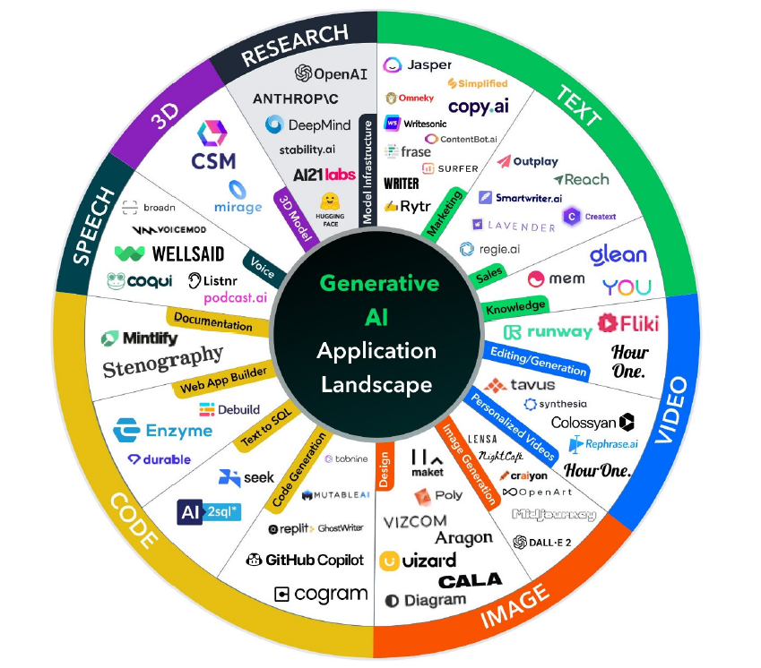

Slide 8
Úrovně umělé inteligence
Když se mluví o umělé inteligenci, často se zmiňují tři hlavní úrovně:
Úzká AI
Obecná AI
Superinteligence
Každá z nich představuje jiný stupeň „chytrosti“ a schopností.

Slide 9
1: Narrow AI (úzká AI, slabá AI)
To je AI, se kterou se dnes setkáváš nejčastěji. Všechny dnes používané systémy umělé inteligence spadají do kategorie úzké umělé inteligence – ať už jde o ChatGPT, virtuální asistenty, samořiditelná auta nebo třeba algoritmy, které ti doporučují filmy a seriály na Netflixu.
2: AGI – Artificial General Intelligence (obecná AI)
Tady už se pohybujeme v teoretické rovině. Obecná AI by dokázala přemýšlet, učit se a řešit problémy napříč různými oblastmi stejně dobře jako člověk. Nešlo by jen o předem dané úkoly – obecná inteligence by se zvládla přizpůsobovat novým situacím a učit se z nich.
3: ASI – Artificial Superintelligence (superinteligentní AI)
Tohle je zatím jen sci-fi. Superinteligentní AI by měla schopnosti výrazně převyšující člověka ve všech oblastech – logice, kreativitě, učení, dokonce i ve schopnosti chápat emoce nebo dělat rozhodnutí.

Slide 10
Rizika a zneužití umělé inteligence
Deepfakes – realistická, ale falešná videa/nahrávky, které zneužívají identitu lidí
Dezinformace – generování falešných zpráv a obsahu
Kybernetické útoky – automatizované hackování nebo phishing
Diskriminace – pokud jsou modely trénované na nevyvážených datech
Proto je důležité rozumět i etice AI, principům bezpečnosti a kritickému myšlení při práci s výsledky modelů.

